Slide 1
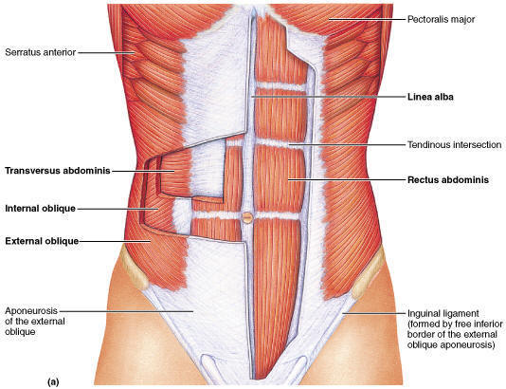
Sérvcsatornák
Dr. Kozsurek Márk
FOK I., 2017. nov. 29.

Slide 2
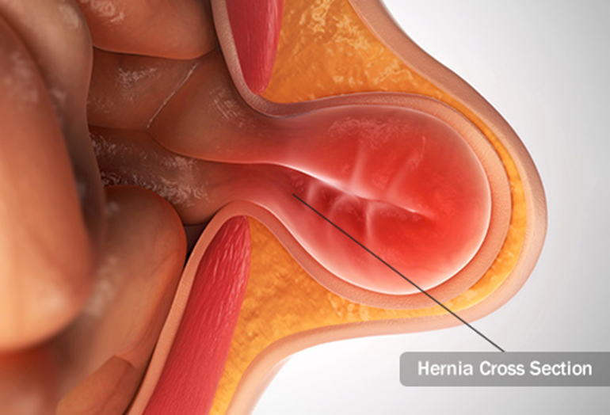
A hasfali sérvek
Hasűri képletek rendellenes kilépése a hasüregből annak meggyengült vagy hiányos musculoaponeuroticus falán keresztül. Rendszerint bélkacsok vagy cseplesz részlet hashártyával borítva türemkedik a hasfal bőre alá, esetleg a szomszédos mellüregbe.
Gyakorisága kb. 3-5%, évente Magyarországon mintegy 8000 különféle hasi sérvműtétet végeznek.
Oka lehet fejlődési rendellenesség, kötőszöveti gyengeség (az ilyen egyéneknek gyakran van visszértágulata, aranyere is), fokozott hasűri nyomás (pl. fizikai munka, székrekedés – rossz emésztés hibás fogazat miatt), krónikus légzőszervi betegségek (köhögés – pathogén baktériumtörzsek a szájüregben).
Tünete rendszerint tompa, húzó diszkomfort-érzés vagy fájdalom. Fenyegetővé akkor válik, ha a sérv kizáródik: érellátása károsodik, az érintett bélszakasz elhal.

Slide 3
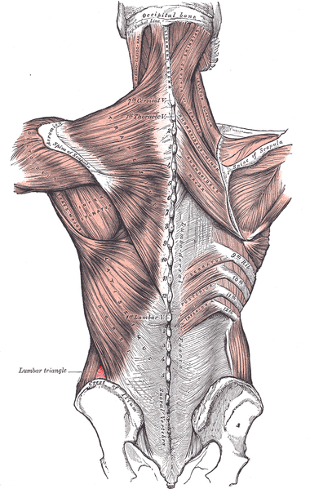
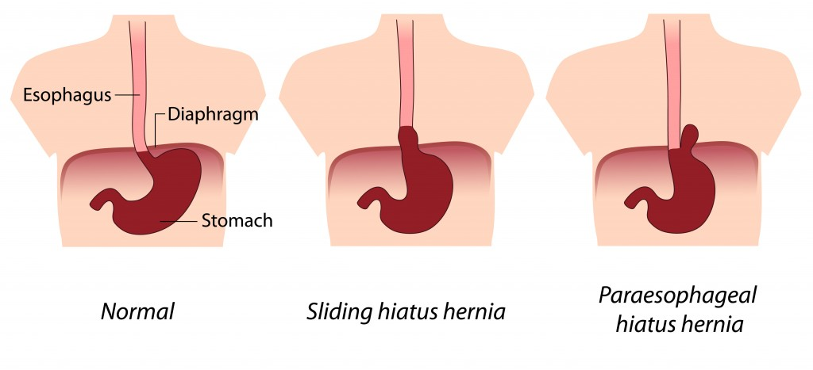
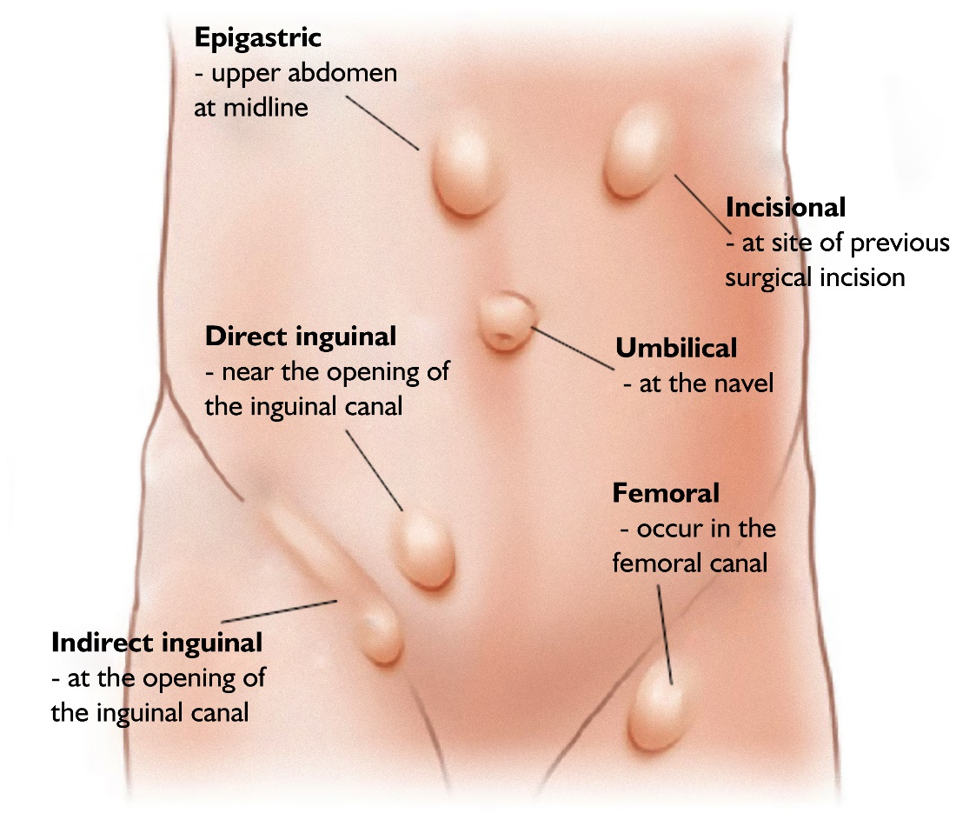
A hasfal gyenge pontjai
Trigonum lumbale, hernia lumbalis: crista iliaca, m. obliquus abd. ext., m. latissimus dorsi, alapja: m. obliquus abd, int.
http://www.teethtotoe.com/hernia-repair/

Slide 4
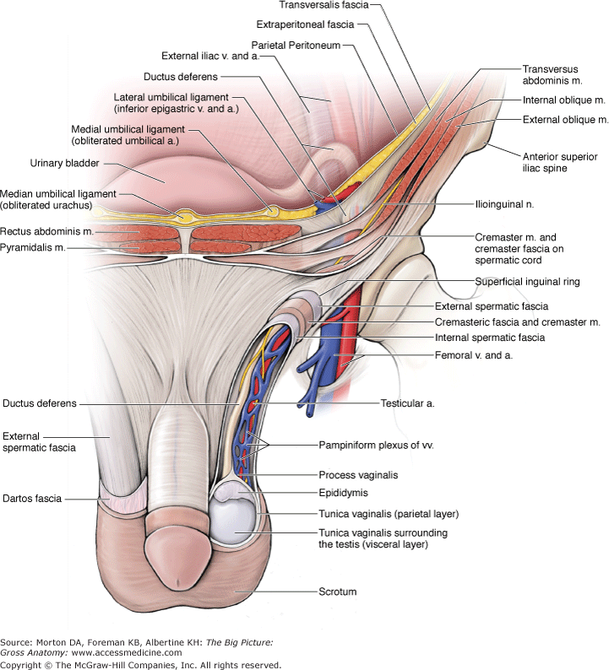
Canalis inguinalis
Valóságos csatorna, melyet férfiban egyszerűbb megérteni: a herék eredetileg a lumbalis gerincoszlop két oldalán fejlődnek, innen szállnak le végleges helyükre, a herezacskóba, de kapcsolatuk a canalis inguinalis révén a kismedencével végig megmarad.

Slide 5
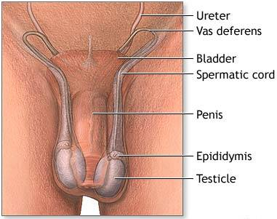
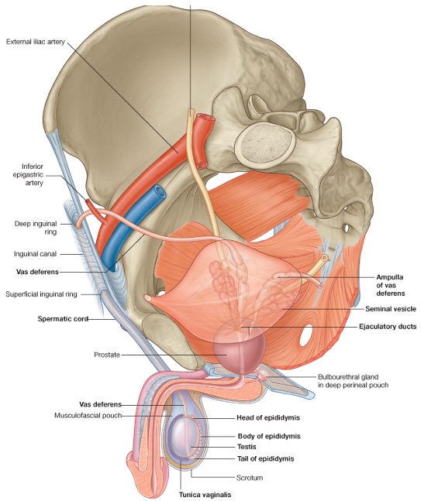
A herét (és a hozzá kapcsolódó mellékherét) a medencei szervekkel a funiculus spermaticus, azaz az ondózsinór köti össze. Ez tartalmazza a herét tápláló artériát, az elvezető vénás fonatot és nyirokereket, idegeket és az ondóvezetéket.

Slide 6
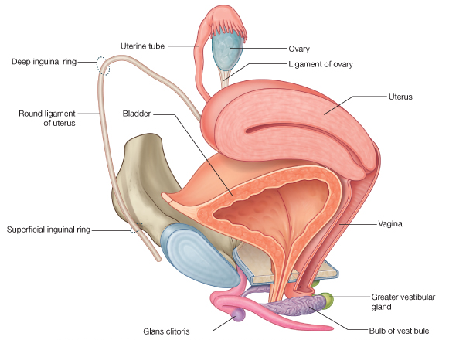
A funiculus spermaticus megfelelője nőben a lig. teres uteri (lig. rotundum), mely a méhet a nagyajkak állományához horgonyozza ki.

Slide 7
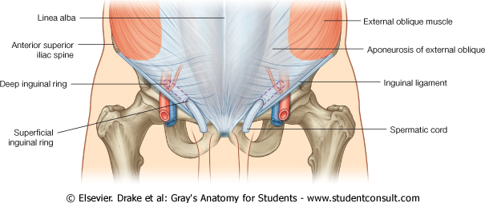
Egy csatornát egyértelműen meghatározza:
bejárata
falai
kijárata
anulus inguinalis profundus
anulus inguinalis superficialis
A canalis inguinalis a lig. inguinale fölött és azzal párhuzamosan húzódik az anulus inguinalis profundustól az anulus inguinalis superficialisig.

Slide 8
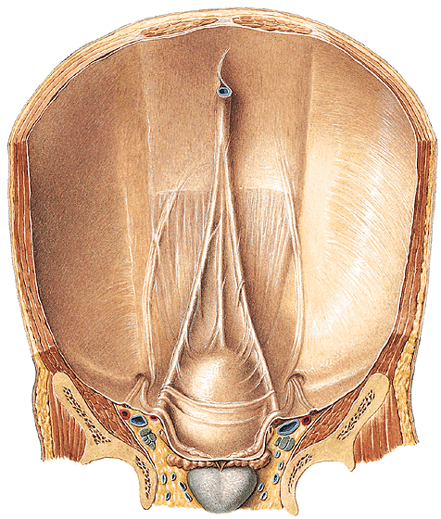
1. Anulus inguinalis profundus
plica umbilicalis mediana:
urachus
plica umbilicalis medialis:
a. umbilicalis
plica umbilicalis lateralis:
a. epigastrica inf.
plica umbilicalis mediana, medialis et lateralis
linea arcuata
fossa supravesicalis, umbilicalis medialis et lateralis
anulus inguinalis profundus
Az anulus inguinalis profundus a fossa umbilicalis lateralisban található, ott ahol az a. epigastrica inferior leágazik az a. iliaca externából.

Slide 9
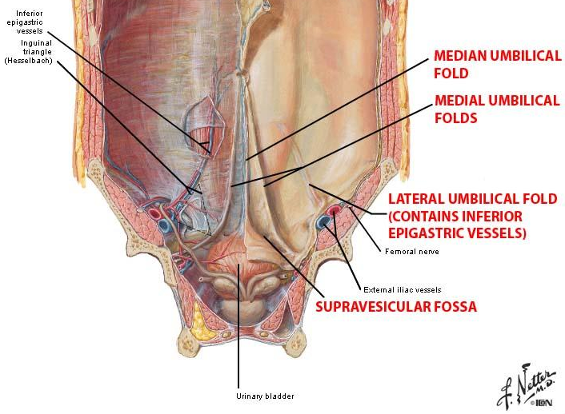
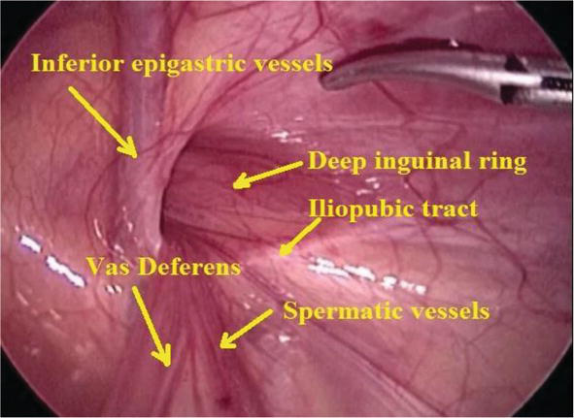

Slide 10
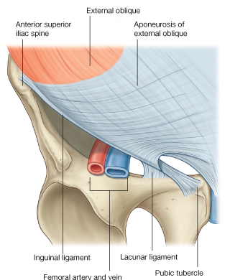
2. Anulus inguinalis superficialis
anulus inguinalis superficialis
Az anulus inguinalis superficialis valójában egy ferde irányú hasadék a m. obliquus abdominis externus aponeurosisán a tuberculum pubicum fölött.

Slide 11
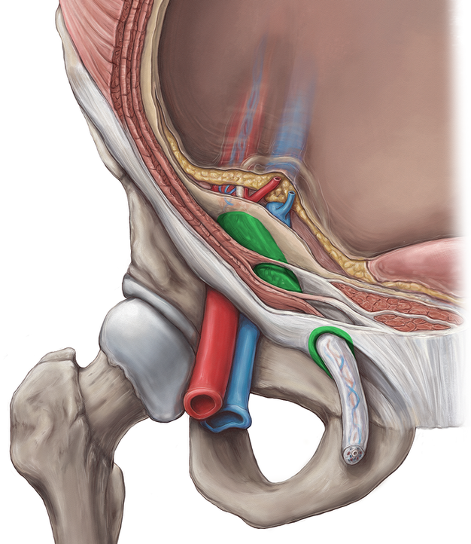
3. A csatorna falai
Milyen képleteken halad át a metszésvonal?
ductus deferens
a. et vv. epigastricae inff.
m. obliquus abd. ext aponeurosisa
m. obliquus abd. internus hasa
m. transversus abdominis hasa
fascia transversalis
(extraperitonealis fascia)
hashártya fali lemeze

Slide 13
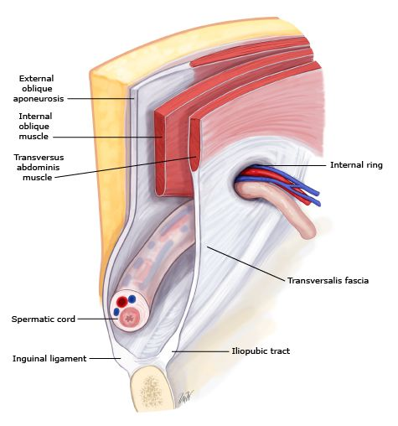
http://cursoenarm.net/UPTODATE/contents/mobipreview.htm?31/51/32565

Slide 14
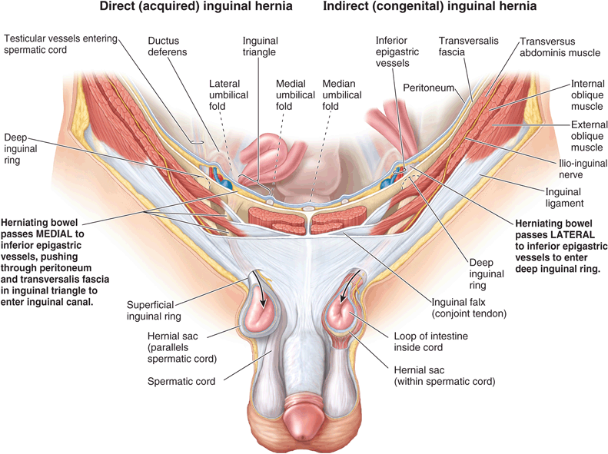
direkt vagy medialis hernia
indirekt vagy lateralis hernia
A medialis/ lateralis megkülönböztetés alapja, hogy a sérv az a. epigastrica inferior melyik oldalán kezd kitüremkedni.

Slide 15
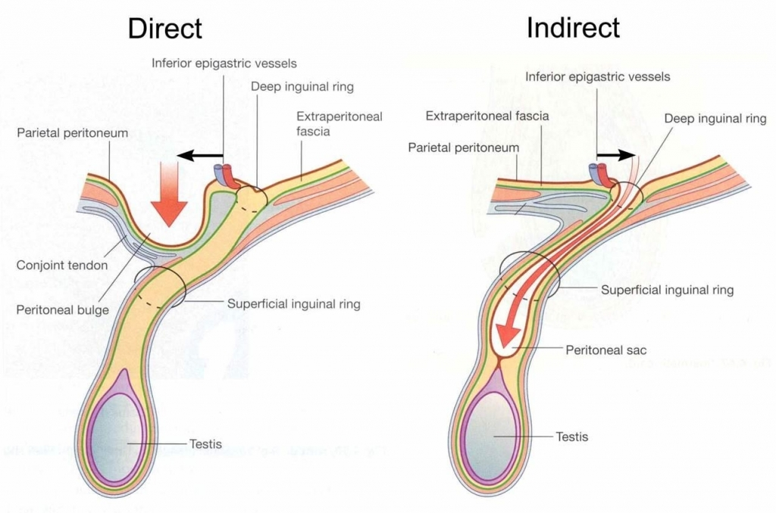

Slide 16
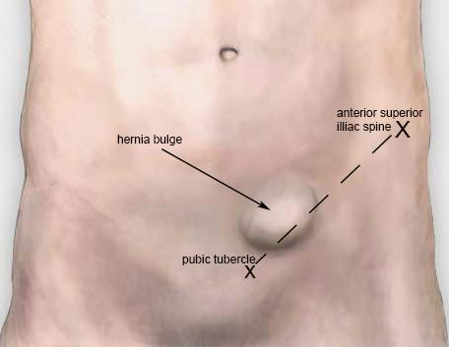

Slide 17
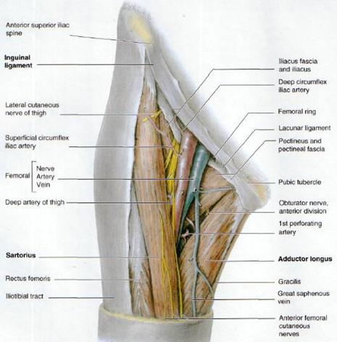
Canalis femoralis
Virtuális csatorna: normális körülmények között nincs jelen, mivel a határoló falak összefekszenek, közöttük csak egy kevés kötőszövet található!
Egy csatornát egyértelműen meghatározza:
bejárata
falai
kijárata
A canalis femoralis az annulus femoralistól a hiatus saphenusig a v. femoralistól medialisan húzódó virtuális csatorna.

Slide 18
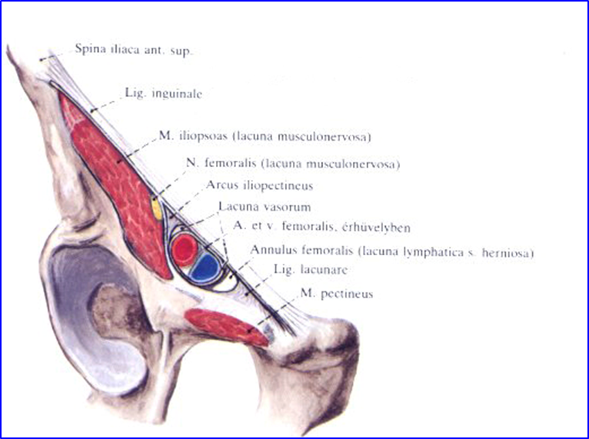
1. Anulus femoralis
A canalis femoralis bejárata lényegében azonos a hiatus subinguinalis lacuna lymphaticájával: itt lépnek be a medence üregébe az alsó végtagról összeszedődő nyirokerek.

Slide 19
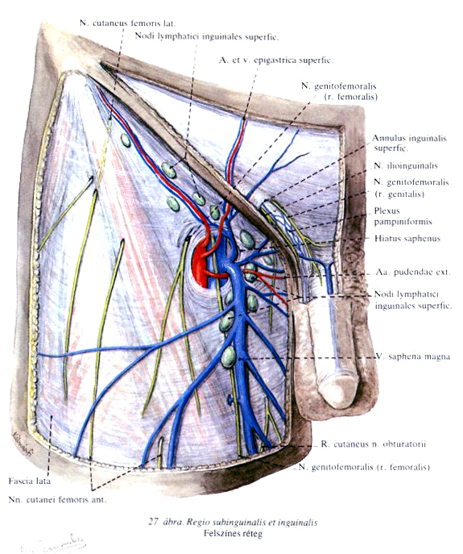
2. Hiatus saphenus
A v. saphena magna a bőr alatt, de a fascia lata fölött (azaz subcután, ill. epifascialis helyzetben) húzódik fölfelé a combon. Ahhoz, hogy a vena becsatlakozhasson a v. femoralisba, át kell fúrja a fascia latát. Ezáltal viszont egy „gyenge pontot” hoz létre: a hiatus saphenust, melyet a canalis femoralis kijáratának tekintünk.

Slide 20
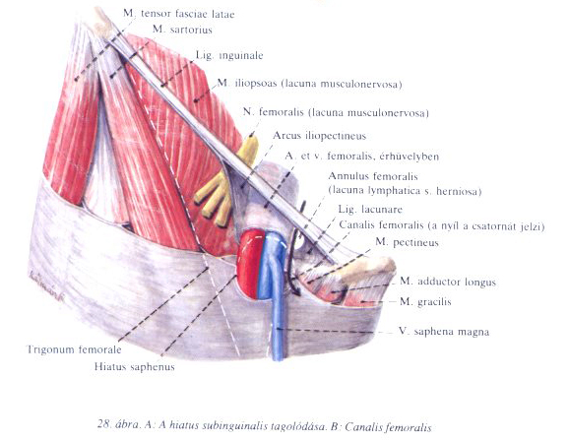
3. A csatorna falai
A canalis femoralist lateralisan a v. femoralis, medialisan a m. pectineus, ill. az azt borító fascia iliopectinea határolja, a csatorna teteját pedig a fascia lata képezi.

Slide 21
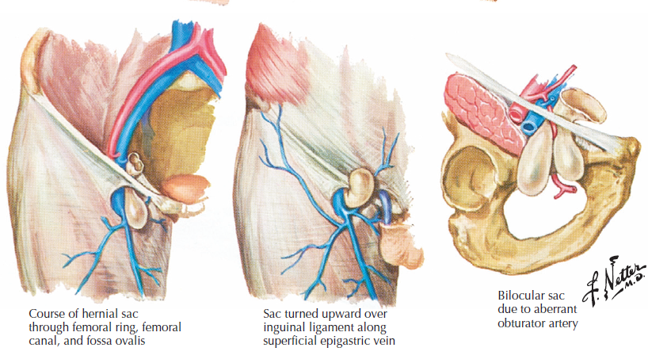
A femoralis sérv (combsérv) variációi

Slide 22
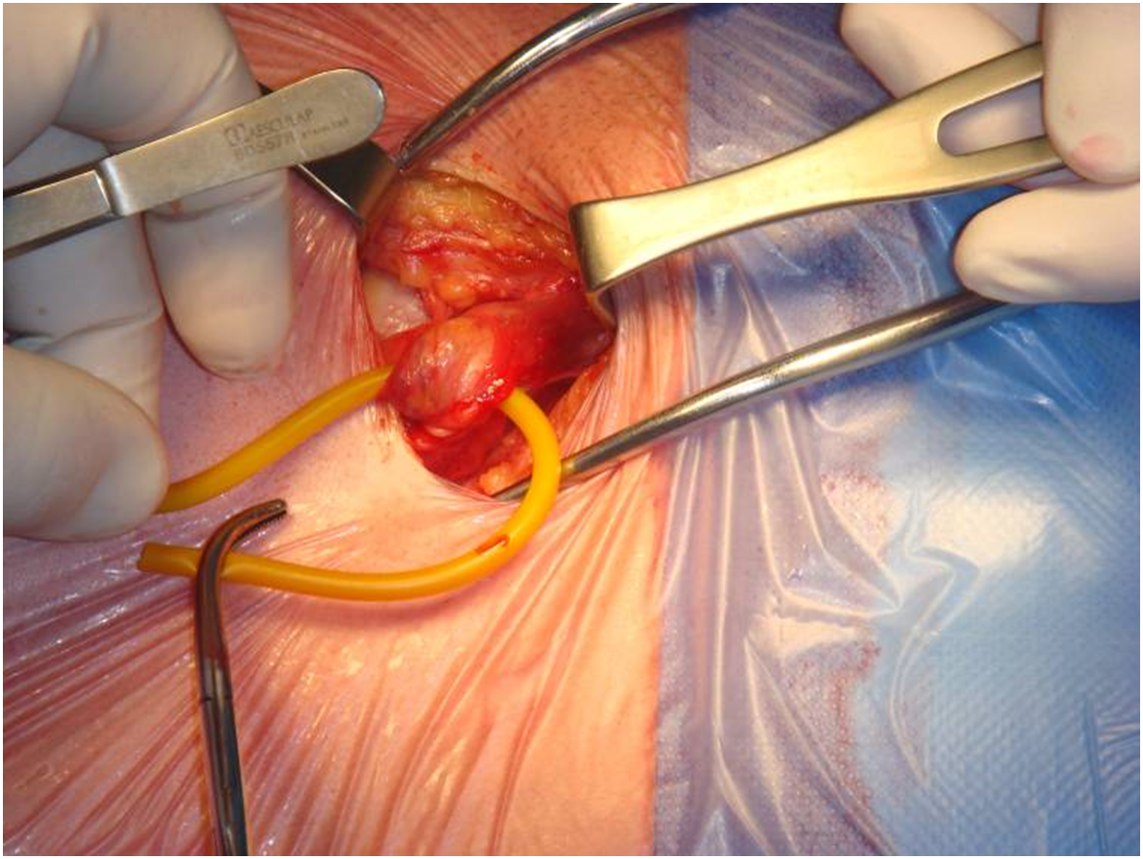
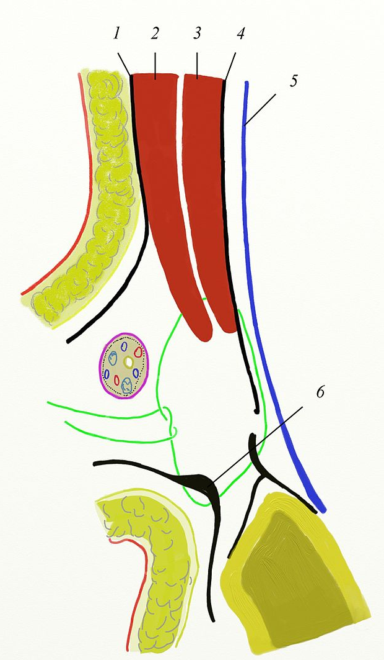
A sérvek kezelése
1. Aponeurosis musculi obliq. ext.; 2. Musculus obliquus internus; 3. Musculus transversalis; 4. Fascia transversalis; 5. Peritoneum; 6. Ligamentum inguinale.
Klasszikus, nyitott inguinalis sérvműtét

Slide 23
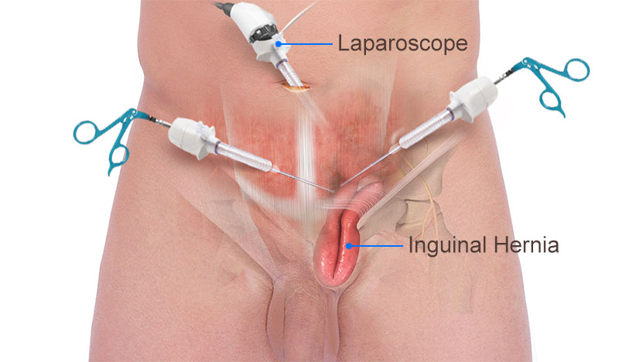
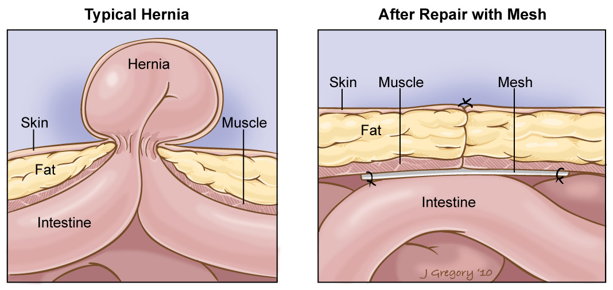
Az utóbbi időkben teret nyernek a laparascopos technikák, ill. hálók beültetésével csökkenthető a recidívák valószínűsége.

Slide 24
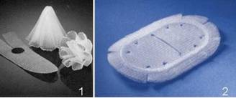
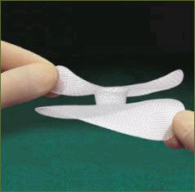
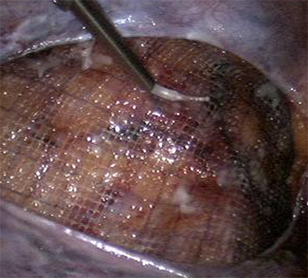

Slide 25
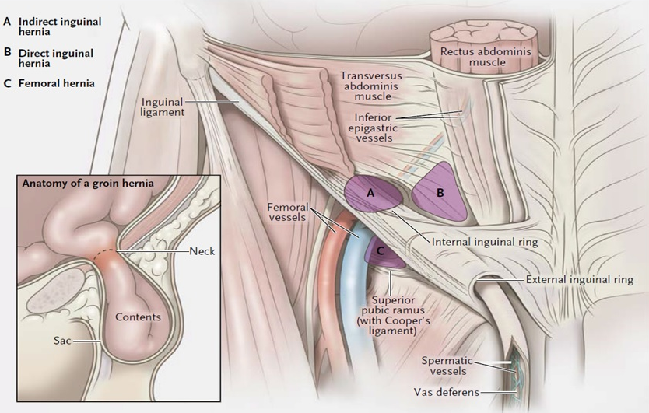
Köszönöm a figyelmet!

